Slide 1


Курс ДПП ПП
Основы биоинформатики и компьютерной биологии
Алгоритмы искусственного интеллекта в биологии и медицине
Практическое занятие 2. Продвинутое моделирование и оптимизация в биомедицинских задачах

Slide 2



Введение
Цели:
Освоить k‑fold cross‑validation для оценки качества моделей.
Научиться настраивать гиперпараметры Random Forest с помощью Grid Search и Random Search.
Применить настройку гиперпараметров к задаче Pima Indians Diabetes.
601-800
9
370
13

Slide 3
601-800
9
Датасет Pima Indians Diabetes
370
13
Источник: Pima Indians Diabetes (UCI / mlbench).
Описание:
пациентки пима-индейцы ≥21 года;
признаки: число беременностей, глюкоза, артериальное давление, BMI и др.;
целевая переменная: наличие диабета (diabetes: neg/pos).
В R: mlbench::PimaIndiansDiabetes

Slide 4
601-800
9
Ссылка на скрипт / ноутбук
370
13
Ссылка на скрипт R:
https://disk.yandex.ru/d/4DhUQiedqWyZQw
Ссылка на github (все материалы по ДВ3):
https://github.com/RamiliaV/DV3_AI_repository

Slide 5
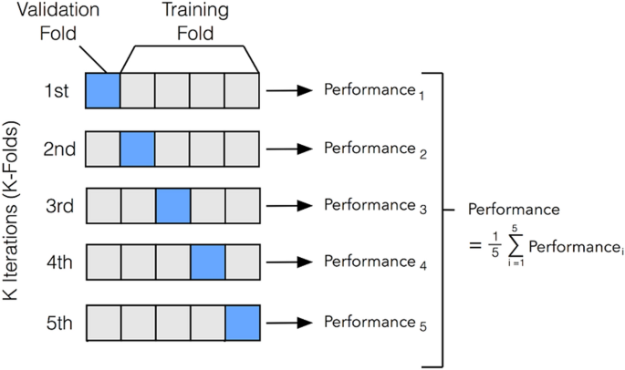
601-800
9
k‑fold Cross‑Validation
370
13
Разбиваем обучающую выборку на k частей (folds), обычно k = 5.​
В каждом прогоне: 1 fold — валидация, остальные k−1 — обучение.​
Усредняем метрику по всем fold’ам → более стабильная оценка, чем один train/test split.​
Используем k‑fold CV внутри Grid Search для выбора лучших гиперпараметров.

Slide 6
601-800
9
Гиперпараметры Random Forest
370
13
ntree — число деревьев (100, 300, 500 …).
mtry — число признаков, случайно выбираемых на каждом разбиении узла.​
nodesize / min.node.size — минимальный размер листа.
maxdepth — максимальная глубина дерева (в некоторых реализациях).​
В этой практике настраиваем главным образом mtry

Slide 7
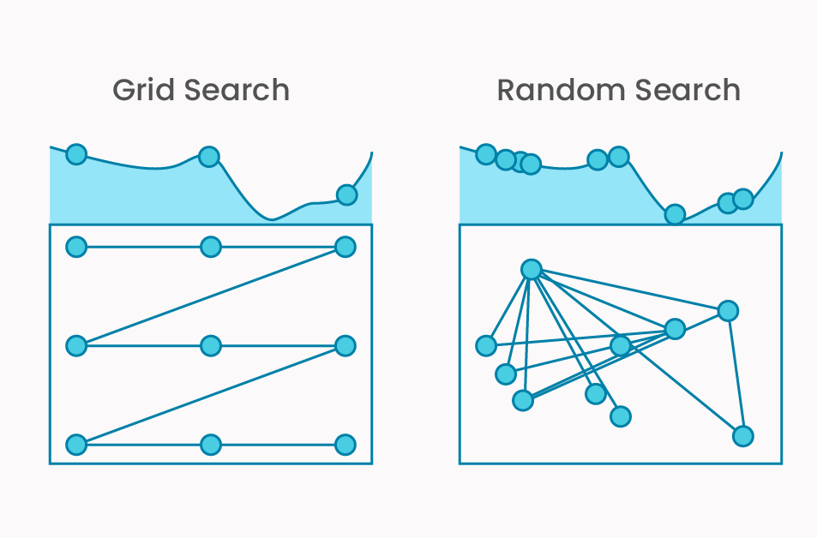
601-800
9
Идея Grid Search
370
13
Задаём сетку значений гиперпараметров, например: mtry ∈ {2, 4, 6}.​
Для каждой комбинации параметров проводим k‑fold CV и считаем метрику (AUC‑ROC, F1).​
Сравниваем среднюю метрику между комбинациями и выбираем лучшую.​
Цена: растущая вычислительная сложность при увеличении числа гиперпараметров и значений.

Slide 8
601-800
9
Идея Random Search
370
13
Вместо полного перебора: случайно выбираем N комбинаций из большого пространства параметров.​
При том же времени можем исследовать более широкий диапазон значений.​
Часто даёт качество, сопоставимое с Grid Search, но быстрее.

Slide 9
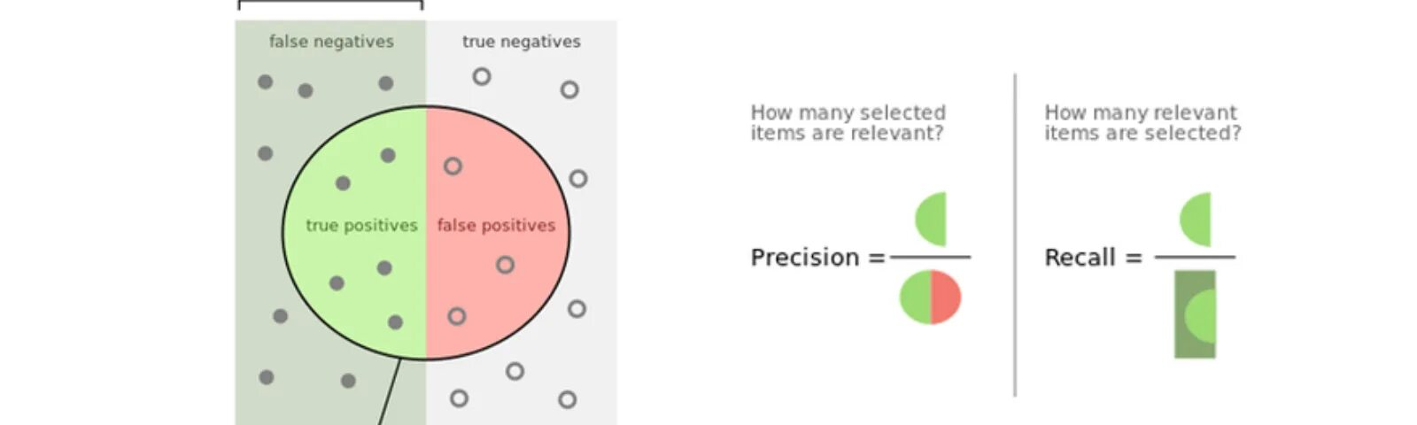

601-800
9
Метрика F1‑score
370
13
F1‑score — гармоническое среднее Precision и Recall:
$F1=2⋅\frac{Precision⋅Recall}{Precision+Recall }$
Учитывает и ложноположительные, и ложноотрицательные ошибки, поэтому полезен при несбалансированных классах.
Высокий F1 означает, что модель одновременно достаточно точна (мало FP) и чувствительна (мало FN).
В задачах медицины F1 часто предпочтительнее, чем простая Accuracy, когда класс «болен» редкий.

Slide 10
601-800
9
Подготовка данных в R
370
13
library(mlbench)
library(dplyr)
library(randomForest)
library(caret)
library(pROC)
data("PimaIndiansDiabetes")
pid <- PimaIndiansDiabetes
pid_clean <- pid %>%
filter(complete.cases(.)) %>%
mutate(diabetes = ifelse(diabetes == "pos", "pos", "neg"),
diabetes = factor(diabetes, levels = c("neg", "pos")))
set.seed(123)
train_idx <- sample(seq_len(nrow(pid_clean)), floor(0.7 * nrow(pid_clean)))
train <- pid_clean[train_idx, ]
test <- pid_clean[-train_idx, ]

Slide 11
601-800
9
Базовый Random Forest
370
13
rf_baseline <- randomForest(
diabetes ~ .,
data = train,
ntree = 500,
mtry = 2,
importance = TRUE
)
pred_base_prob <- predict(rf_baseline, newdata = test, type = "prob")[, "pos"]
roc_base <- roc(test$diabetes, pred_base_prob)
auc_base <- auc(roc_base)
auc_base

Slide 12
601-800
9
Сетка гиперпараметров для Grid Search
370
13
# Сетка по mtry
tune_grid <- expand.grid(
mtry = c(2, 4, 6)
)
ntree фиксируем, например 500; mtry — основной параметр, влияющий на сложность деревьев.​
При желании можно сравнить несколько значений ntree (но это увеличивает время расчёта).

Slide 13
601-800
9
Настройка k‑fold CV в caret
370
13
ctrl <- trainControl(
method = "cv",
number = 5,
summaryFunction = twoClassSummary,
classProbs = TRUE,
savePredictions = "final",
verboseIter = TRUE
)
method = "cv", number = 5 → 5‑fold cross‑validation.
summaryFunction = twoClassSummary позволяет считать AUC‑ROC, Sensitivity, Specificity.
classProbs = TRUE включает работу с вероятностями классов.

Slide 14
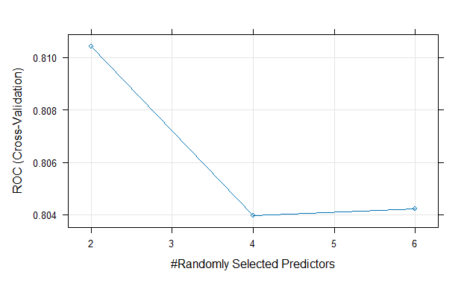
601-800
9
Запуск Grid Search
370
13
Для каждой mtry выполняется 5‑fold CV, метрика — AUC‑ROC.​
График показывает, как меняется AUC при разных mtry.
set.seed(123)
grid_search <- train(
diabetes ~ .,
data = train,
method = "rf",
trControl = ctrl,
tuneGrid = tune_grid,
metric = "ROC",
ntree = 500
)
print(grid_search)
plot(grid_search)

Slide 15
601-800
9
Лучшая модель и оценка на тесте
370
13
best_params <- grid_search$bestTune
best_params
pred_best_prob <- predict(grid_search, newdata = test, type = "prob")[, "pos"]
roc_best <- roc(test$diabetes, pred_best_prob)
auc_best <- auc(roc_best)
data.frame(
model = c("Baseline", "Grid Search"),
AUC = c(as.numeric(auc_base), as.numeric(auc_best))
)

Slide 16
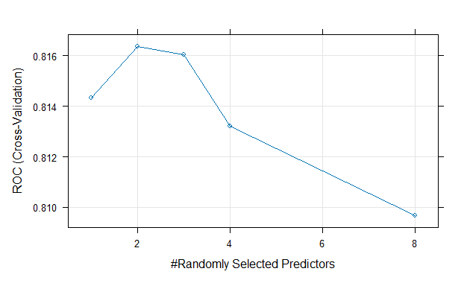
601-800
9
Random Search
370
13
ctrl_random <- trainControl(
method = "cv",
number = 5,
search = "random",
summaryFunction = twoClassSummary,
classProbs = TRUE
)
set.seed(123)
random_search <- train(
diabetes ~ .,
data = train,
method = "rf",
trControl = ctrl_random,
tuneLength = 10,
metric = "ROC",
ntree = 500
)
print(random_search)
plot(random_search)

Slide 17
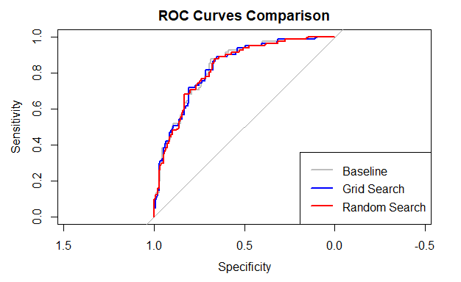
601-800
9
Random Search
370
13
pred_random_prob <- predict(random_search, newdata = test, type = "prob")[, "pos"]
roc_random <- roc(test$diabetes, pred_random_prob)
plot(roc_base, col = "gray", lwd = 2, main = "ROC: baseline vs tuned RF")
lines(roc_best, col = "steelblue", lwd = 2)
lines(roc_random,col = "darkorange",lwd = 2)
abline(a = 0, b = 1, lty = 2, col = "lightgray")
legend("bottomright",
legend = c("Baseline", "Grid Search", "Random Search"),
col = c("gray", "steelblue", "darkorange"),
lwd = 2)

Slide 18
601-800
9
Связь с Заданием 4 (BCW)
370
13
В Задании 4 вы реализуете похожий Grid Search для Random Forest на датасете Breast Cancer Wisconsin.​
Сетка: mtry; метрика — AUC, F1‑score; 5‑fold Cross‑Validation.

Slide 19
601-800
9
SVM с RBF‑ядром: идея
370
13
Support Vector Machine (SVM) ищет границу максимального зазора между классами.
Для нелинейно разделимых данных используется ядро (kernel), которое отображает признаки в более высокое измерение.
RBF‑ядро (Radial Basis Function) — одно из самых популярных: хорошо работает при сложных, изогнутых границах.
В задачах биомедицины SVM часто даёт хорошее качество «из коробки», но чувствителен к выбору гиперпараметров.

Slide 20
601-800
9
Гиперпараметры SVM (svmRadial)
370
13
C — штраф за ошибки классификации:
большой C → модель сильнее наказывает ошибки, граница становится «жёсткой», риск переобучения;
маленький C → более гладкая граница, больше ошибок на обучении, лучше обобщение.
σ (sigma) — параметр RBF‑ядра (ширина гауссианы):
маленький sigma → высокая гибкость, сложная граница (риск переобучения);
большой sigma → гладкая, почти линейная граница.
Наша сетка: C∈{0.25,1,4}, σ∈{0.01,0.05,0.1}.

Slide 21
601-800
9
Grid Search для SVM (Pima)
370
13
Используем caret::train() с method = "svmRadial".
Сетка по двум гиперпараметрам:
grid_svm <- expand.grid(
C = c(0.25, 1, 4),
sigma = c(0.01, 0.05, 0.1)
)
Тот же trainControl (5‑fold CV, метрика ROC), что и для Random Forest.
Итог: 9 комбинаций параметров, для каждой считаем средний AUC, выбираем лучшую.

Slide 22
601-800
9
RF vs SVM: сравнение
370
13
Для лучшей модели SVM (best C, sigma) считаем на тесте:
AUC‑ROC;
F1‑score (при пороге 0.5).
Сравниваем с лучшим Random Forest (best mtry): таблица model × AUC × F1

Slide 23
601-800
9
Когда и как использовать Grid / Random Search в ML
370
13
Зачем нужен перебор гиперпараметров
Улучшение качества модели без изменения структуры алгоритма.
Поиск баланса «качество ↔ сложность модели ↔ время обучения».
Когда подходит Grid Search
Небольшое число гиперпараметров и значений (например, mtry ∈ {2,4,6}).
Нужно тщательно исследовать узкий диапазон параметров вокруг «разумных» значений.
Подходит для учебных задач и моделей средней сложности.
Когда лучше Random Search
Много гиперпараметров или широкий диапазон значений.
Важна скорость: за то же время можно использовать больше комбинаций.
Практически в больших проектах часто начинают с Random Search, а затем локально донастраивают.
Общие рекомендации
Всегда отделяйте train/validation (CV) от final test: тест не должен участвовать в подборе гиперпараметров.
Выбирайте метрику, отражающую задачу (для дисбаланса — F1 или AUC‑PR, а не только Accuracy).
Начинайте с грубой настройки (широкий диапазон, мало итераций), затем при необходимости делайте более «тонкий» поиск в окрестности лучших значений.

Slide 24
Спасибо за внимание!

